Slide 1

Phân Loại Văn Bản trong Xử lý Ngôn ngữ Tự nhiên
Chào mừng quý vị đến với buổi giới thiệu chuyên sâu về Phân loại Văn bản trong lĩnh vực Xử lý Ngôn ngữ Tự nhiên (NLP). Buổi trình bày này sẽ đi sâu vào một bài toán thực tế và các phương pháp tiếp cận tiên tiến.

Slide 2
Chương 1: Giới thiệu
Fake or Real: Cuộc Săn Tìm Kẻ Giả Mạo trong Văn Bản
Trong bối cảnh trí tuệ nhân tạo ngày càng phát triển, khả năng phân biệt thông tin thật giả trở nên cực kỳ quan trọng. Bài toán "Fake or Real: The Impostor Hunt in Texts" là một cuộc thi đặc biệt nhằm giải quyết thách thức này.
Nguồn gốc
Mục tiêu
Cuộc thi là một phần của chuỗi Secure Your AI của Cơ quan Vũ trụ Châu Âu (ESA), nhấn mạnh rủi ro về "data poisoning" và sự phụ thuộc quá mức vào LLM trong các tác vụ khoa học.
Xây dựng mô hình có khả năng xác định văn bản nào là "thật" (REAL) và văn bản nào là "giả" (FAKE) trong một cặp, với sự can thiệp của LLM.

Slide 3

Chương 2: Mô tả bài toán chi tiết
Dữ liệu và Nhiệm vụ
Mỗi điểm dữ liệu bao gồm hai đoạn văn (text₀, text₁) được lấy từ tạp chí khoa học The Messenger. Cả hai đoạn đều đã được chỉnh sửa bởi mô hình ngôn ngữ lớn (LLM):
REAL: được tinh chỉnh để bám sát bài gốc.
FAKE: được "nhiễu" để lệch đáng kể khỏi bài gốc.
Nhiệm vụ chính của chúng ta là xác định đoạn văn nào là REAL trong cặp.

Slide 4
Cấu trúc Dữ liệu và Kích thước
train.csv
✓
✓
✓
✓ (0/1)
test.csv
✓
✓
✓
-
sample_submission.csv
✓
-
-
✓
Kích thước dữ liệu ước tính: ~40,000 cặp văn bản cho tập huấn luyện; tập kiểm thử được chia 45% public và 55% private cho bảng xếp hạng Kaggle, đảm bảo tính toàn vẹn của kết quả.

Slide 5
Chương 3: Tổng quan về Phân loại NLP
Phân Loại Nhị Phân và Đánh Giá Mô Hình
Đây là bài toán phân loại nhị phân trên cặp văn bản, với đầu vào là (text₀, text₁) và đầu ra là nhãn 0 hoặc 1 (tương ứng text₀ hoặc text₁ là REAL).
1
2
3
Dạng bài toán
Metric đánh giá
Bối cảnh bảo mật
Phân loại nhị phân trên cặp văn bản: Dự đoán nhãn 0/1 (0 nếu text₀ thật, 1 nếu text₁ thật).
Accuracy trên 100% bộ test. Kaggle hiển thị điểm public (45%) và giữ kín private (55%) để giảm thiểu overfitting.
Cuộc thi thuộc chuỗi Secure Your AI của ESA, nhấn mạnh rủi ro data poisoning và sự phụ thuộc quá mức khi sử dụng LLM trong các tác vụ khoa học.

Slide 6
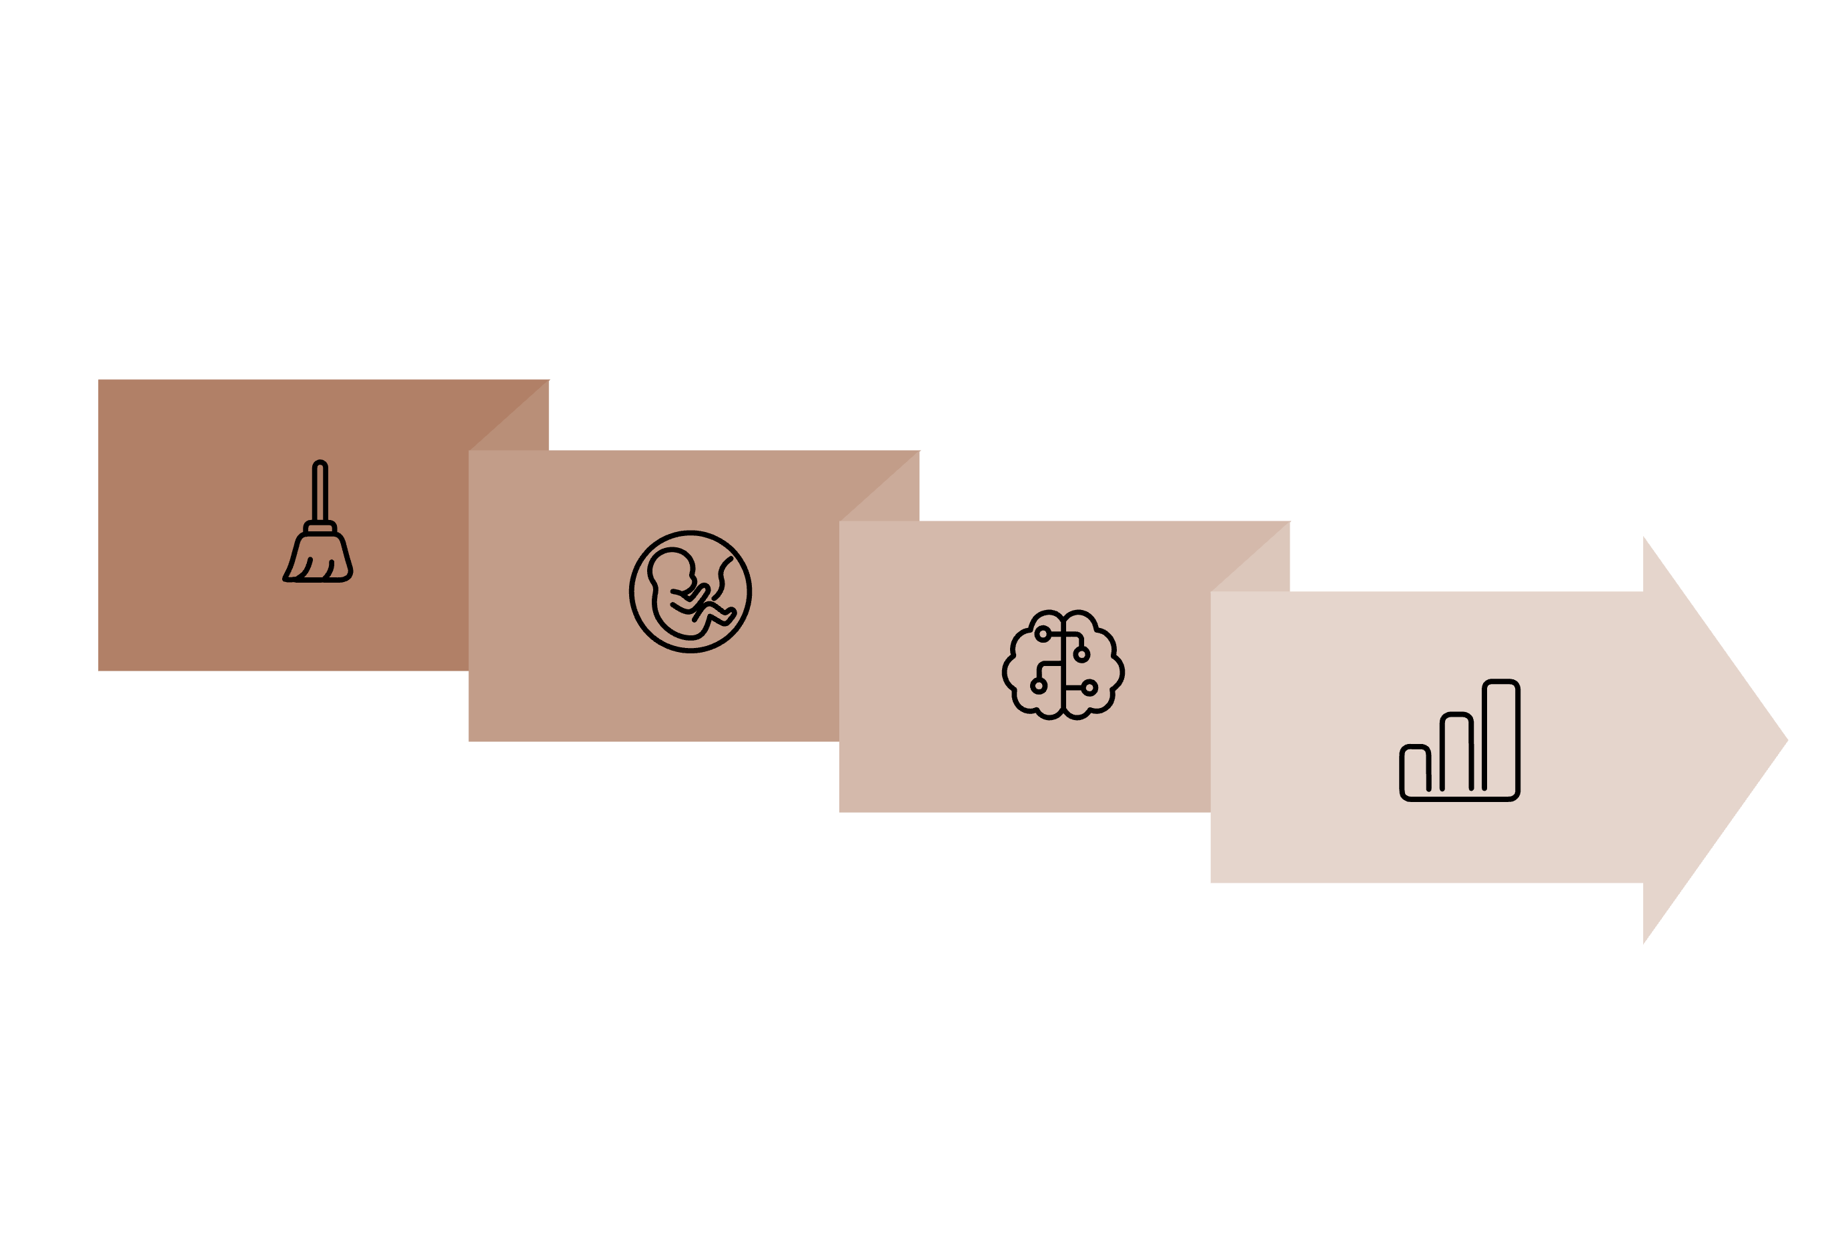




Quy trình Phân loại Văn bản trong NLP
Nhúng từ
Đánh giá
Tiền xử lý
Mô hình hóa
Để đạt được hiệu suất tối ưu trong phân loại văn bản, chúng ta cần tuân theo một quy trình tiêu chuẩn bao gồm các bước chính: Tiền xử lý dữ liệu, Nhúng từ (Embedding), và Xây dựng Mô hình.

Slide 7
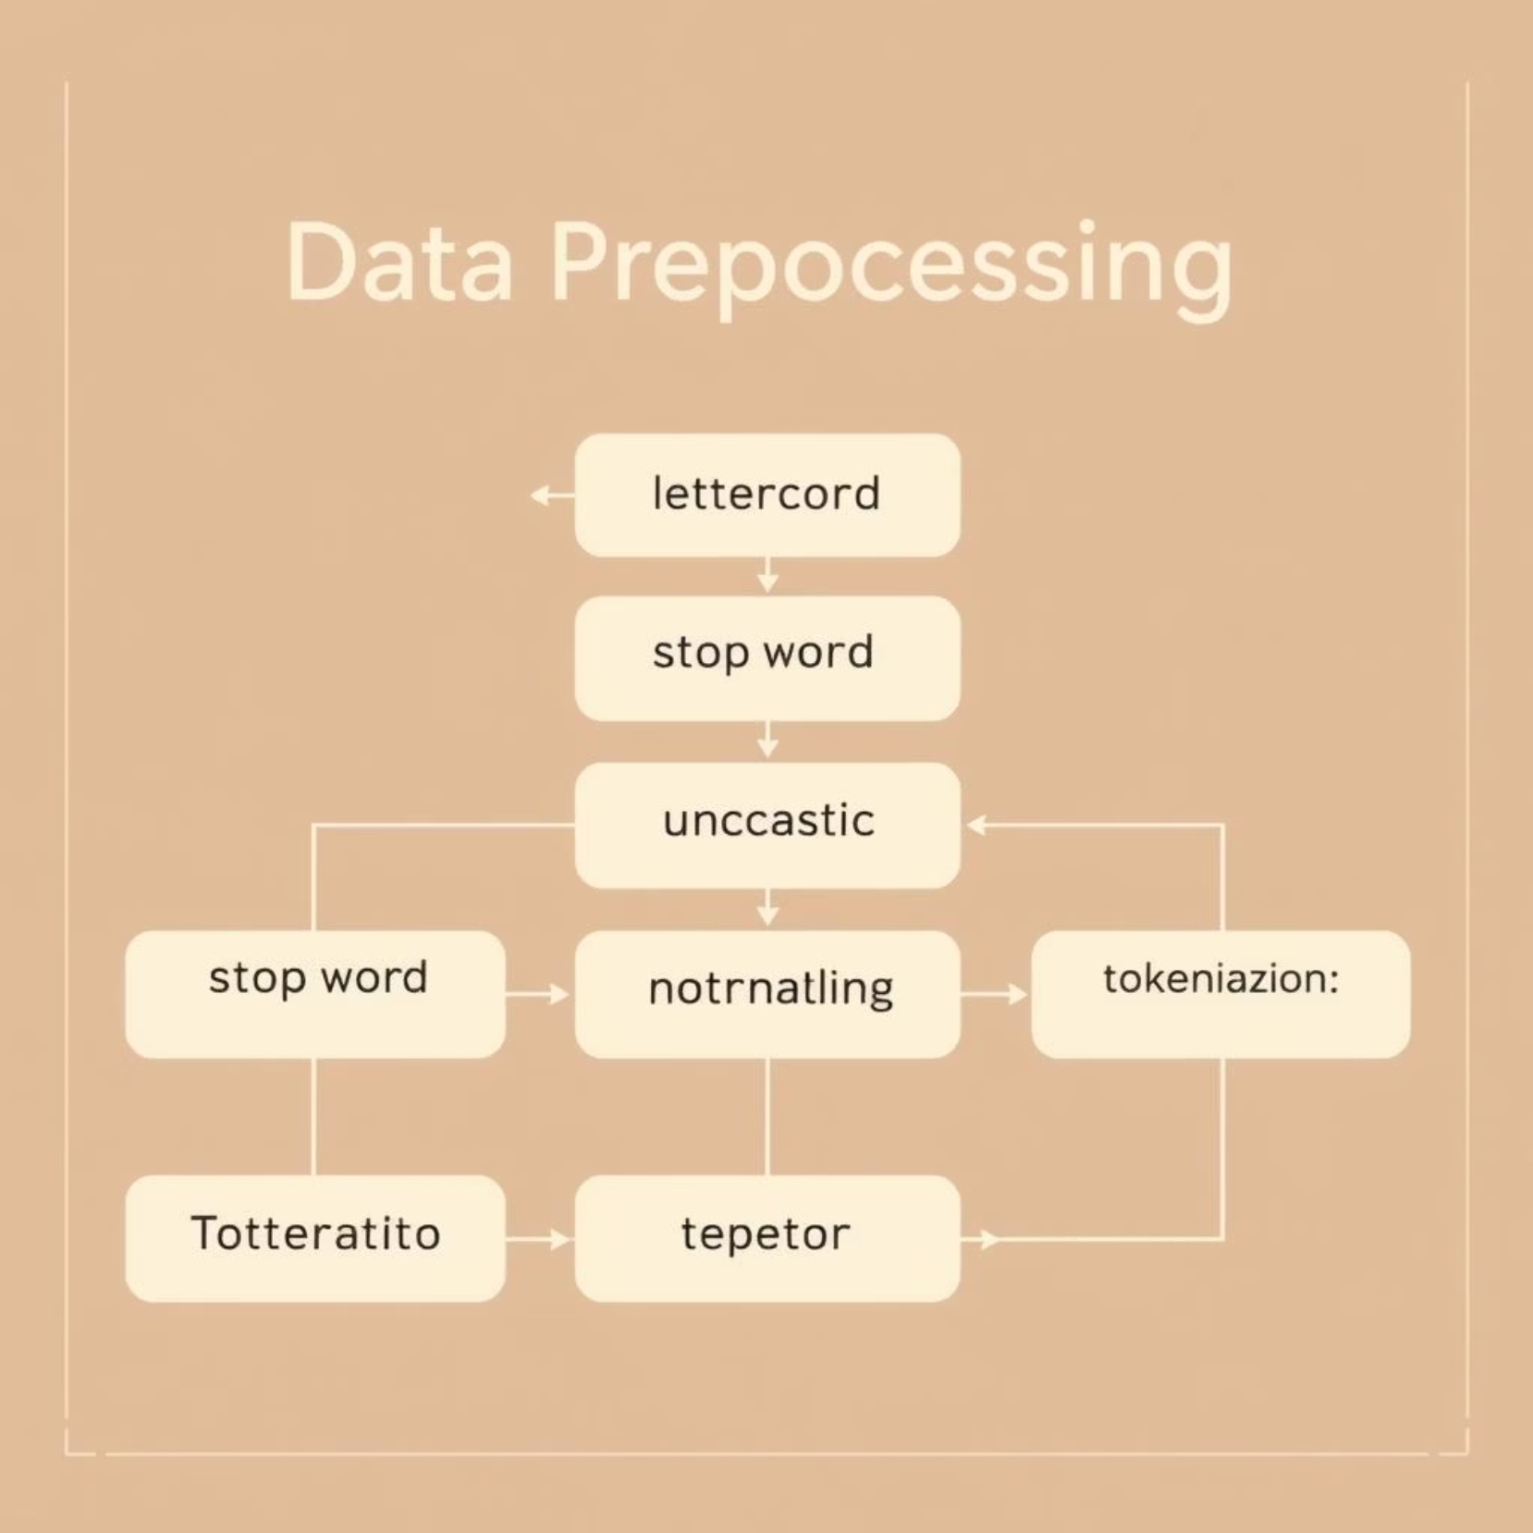
Tiền xử lý Văn bản (Preprocessing)
Tiền xử lý là bước quan trọng đầu tiên để làm sạch và chuẩn hóa dữ liệu văn bản, giúp mô hình hoạt động hiệu quả hơn. Các kỹ thuật phổ biến bao gồm:
Chuyển đổi chữ thường: Đảm bảo tính nhất quán của văn bản.
Xóa stop words: Loại bỏ các từ phổ biến không mang nhiều ý nghĩa (ví dụ: "là", "và", "của").
Xóa dấu câu: Loại bỏ các ký tự không cần thiết.
Định dạng lại văn bản: Chuẩn hóa các ký tự đặc biệt, số, hoặc định dạng ngày tháng.
Tokenization: Chia văn bản thành các đơn vị nhỏ hơn (từ, cụm từ).

Slide 8


Nhúng từ (Embedding)
Nhúng từ là quá trình biến đổi văn bản thành các vector số, giúp mô hình học máy "hiểu" được ý nghĩa ngữ nghĩa của từ.
Traditional ML Approach
Deep Learning Approach
Các phương pháp truyền thống như Bag-of-Words (BoW), CBOW, và GloVe tạo ra các biểu diễn vector tĩnh, đơn giản nhưng hiệu quả.
Các mô hình dựa trên Transformer đã cách mạng hóa lĩnh vực này, tạo ra các biểu diễn ngữ cảnh động hơn.
Encoder-Only Models
Encoder-Decoder Models
BERT: Bi-directional Encoder Representations from Transformers
T5: Text-to-Text Transfer Transformer (sử dụng hidden state của Encoder)
RoBERTa: Optimized BERT pre-training
DistilBERT: Smaller, faster BERT
BART: Denoising autoencoder for pretraining (sử dụng hidden state của Encoder)
DeBERTa: Decoupled Embedding BERT-a
ELECTRA: Efficient Learning an Encoder that Classifies Token Replacements Accurately
XLNet: Generalized Autoregressive Pretraining for Language Understanding

Slide 9
Mô hình Phân loại
Sau khi nhúng từ, chúng ta sử dụng các mô hình học máy hoặc học sâu để thực hiện phân loại.
1
Machine Learning Models
2
Deep Learning Models
Các mô hình truyền thống vẫn là lựa chọn mạnh mẽ, đặc biệt cho baseline và dữ liệu có kích thước vừa phải.
Với dữ liệu lớn và phức tạp, các mô hình học sâu thường mang lại hiệu suất vượt trội.
SVM: Support Vector Machines
MLP: Multi-Layer Perceptron
Logistic Regression: Lý tưởng làm baseline
CNN: Convolutional Neural Networks
Naive Bayes: Dựa trên xác suất Bayes
Recurrent Neural Networks (RNNs): bao gồm LSTM, GRU (thích hợp cho dữ liệu tuần tự)
Tree-based Models: Random Forest, Boosting Models (LGBM, CATBOOST, XGBOOST)

Slide 10
Các Bước Tiếp Theo
Chúng tôi hy vọng buổi trình bày này đã cung cấp một cái nhìn tổng quan về bài toán "Fake or Real" và các phương pháp tiếp cận trong phân loại văn bản NLP.
Tùy chỉnh Mô hình
Thực nghiệm với Dữ liệu
Đóng góp vào AI an toàn
Tùy chỉnh và tối ưu hóa các mô hình DL (ví dụ: fine-tuning BERT) sẽ là chìa khóa để đạt được kết quả cao nhất trong cuộc thi này.
Khám phá sâu hơn các đặc điểm của dữ liệu REAL và FAKE để tìm ra các pattern ẩn mà LLM tạo ra.
Thông qua việc giải quyết bài toán này, chúng ta đang góp phần xây dựng một hệ sinh thái AI an toàn và đáng tin cậy hơn.
Cảm ơn quý vị đã lắng nghe! Chúng tôi sẵn sàng trả lời các câu hỏi và thảo luận thêm.

